Slide 1
Issue Tacking System Team14

Slide 2

組員介紹
＆
資工四 王方顯 105590011
＆
資工四 林彥儒 105590017
＆
資工四 涂家瑋 105590025
＆
資工四 楊永健 105590045
＆
資工四 卓旭嘉 105590046
＆
電資四 江俊廷 105820006

Slide 3
Team Meeting
1

Slide 4
討論紀錄
討論時間
10/16 討論 PEP
10/27 討論 SRS
10/29 討論 Mid Project Review PTT 內容
討論地點
圖書館討論室
Skype 群組通話

Slide 5
WBS
2
Notes:
看一下新聞介紹影片

Slide 6
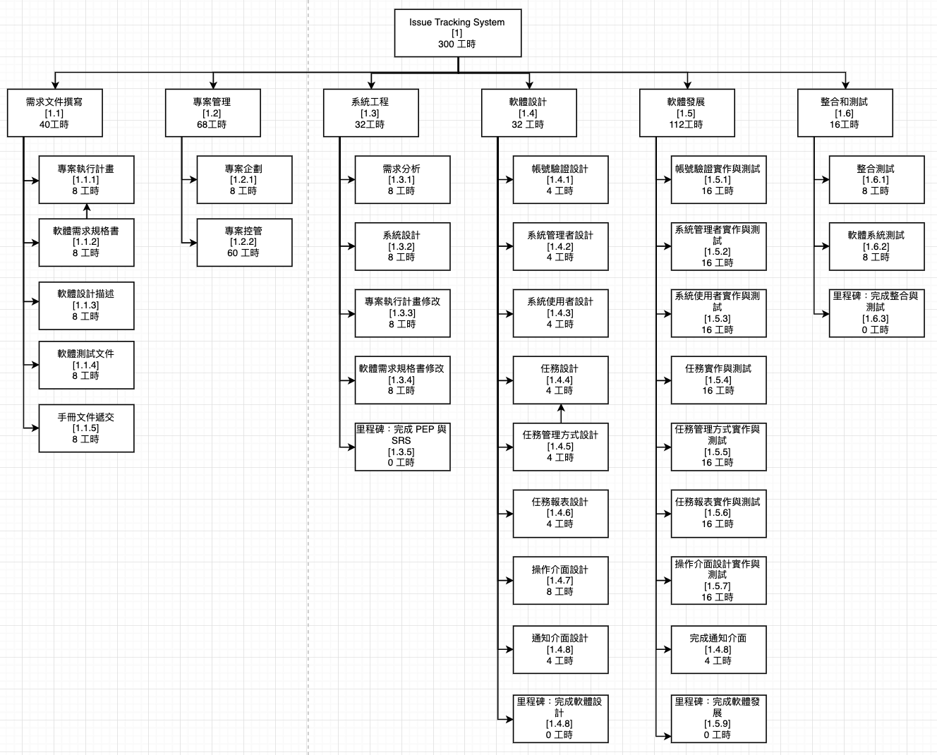


Slide 7
Task Assignment
3
Notes:
看一下新聞介紹影片

Slide 8

分工
前端
涂家瑋：問題清單、個人統計畫面
卓旭嘉：登入頁面、問題畫面
江俊廷：首頁、創建問題畫面
後端
王方顯：整合測試
林彥儒：Service、Controller
楊永健：資料庫、DAO
Notes:
如之前AI寫出的文章入圍日本文學或者等一下介紹的Magenta都是一個案例

Slide 9
Task Scheduling
4
Notes:
看一下新聞介紹影片

Slide 10

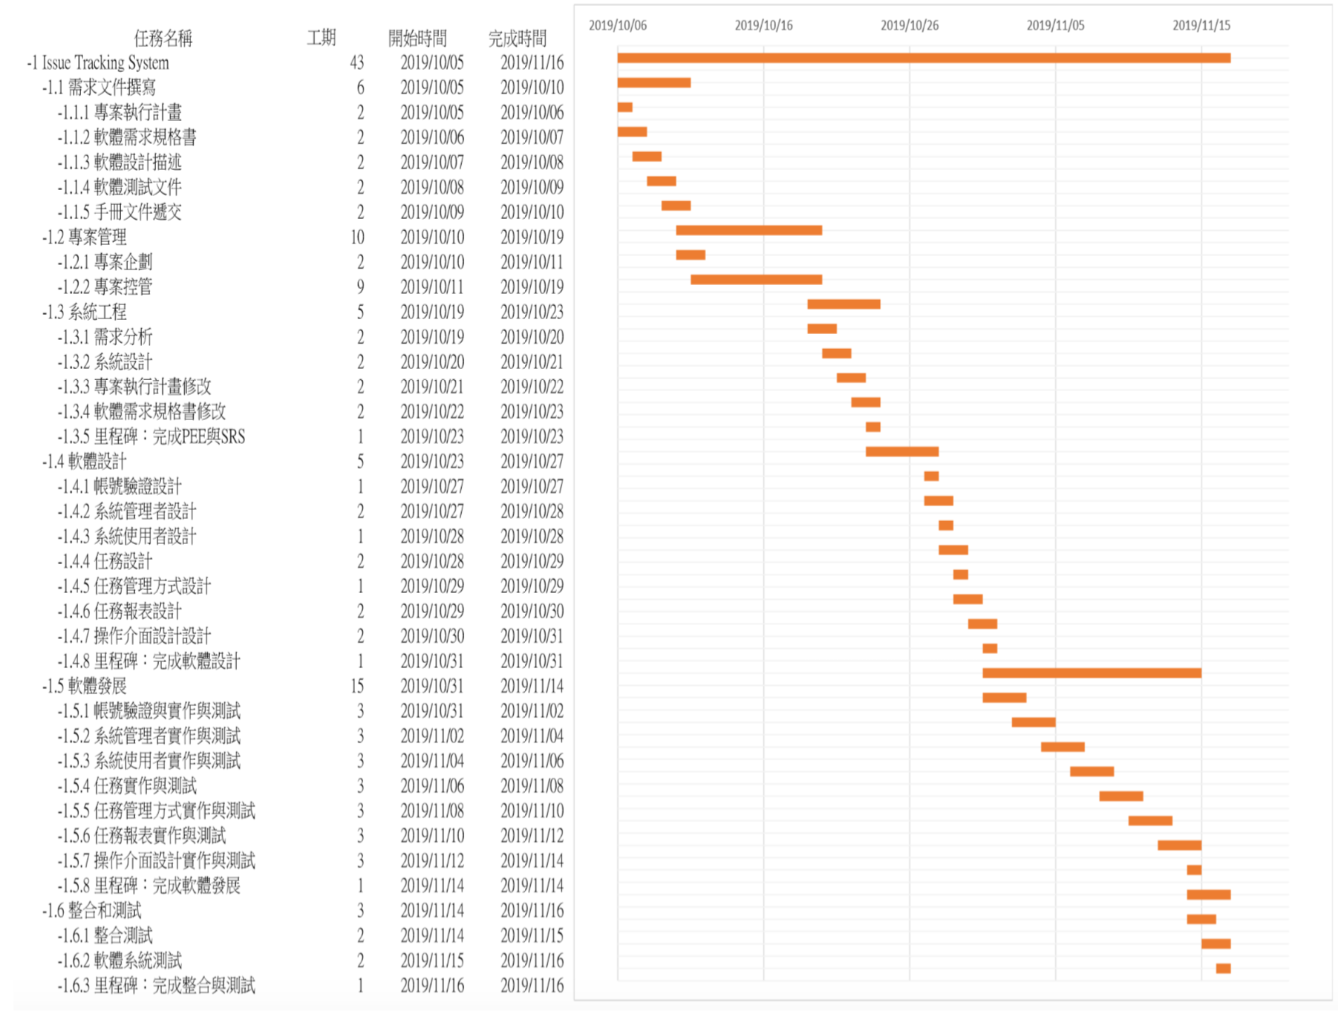
甘特圖

Slide 11
System Requirements
5
Notes:
看一下新聞介紹影片

Slide 12
系統需求
系統需求
Windows OS
.NET Framework 4+
Microsoft SQL Server 2014
IIS 6+
版本控制
Git
GitHub
開發環境 IDE
Visual Studio 2015+

Slide 13
System Block Diagram
6
Notes:
看一下新聞介紹影片

Slide 14
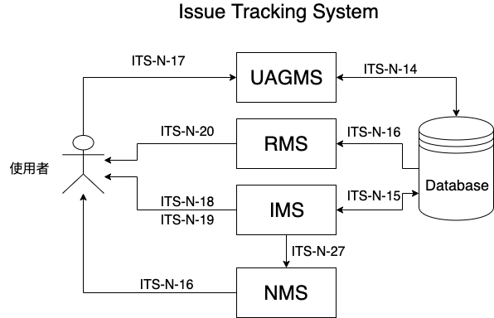

Slide 15
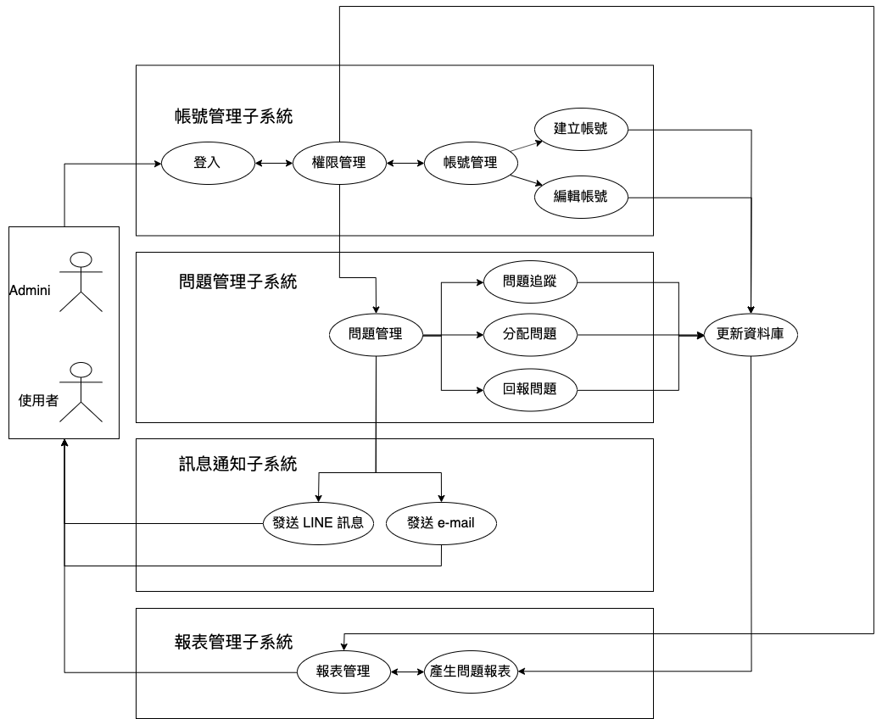

Slide 16
Demo Prototype
7
Notes:
看一下新聞介紹影片

Slide 17
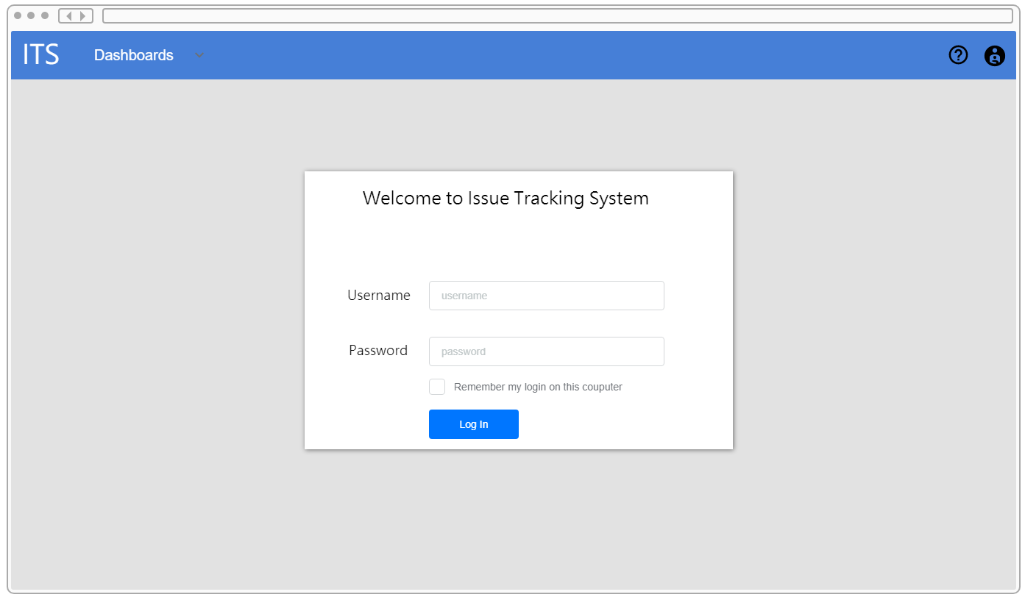
登入畫面

Slide 18
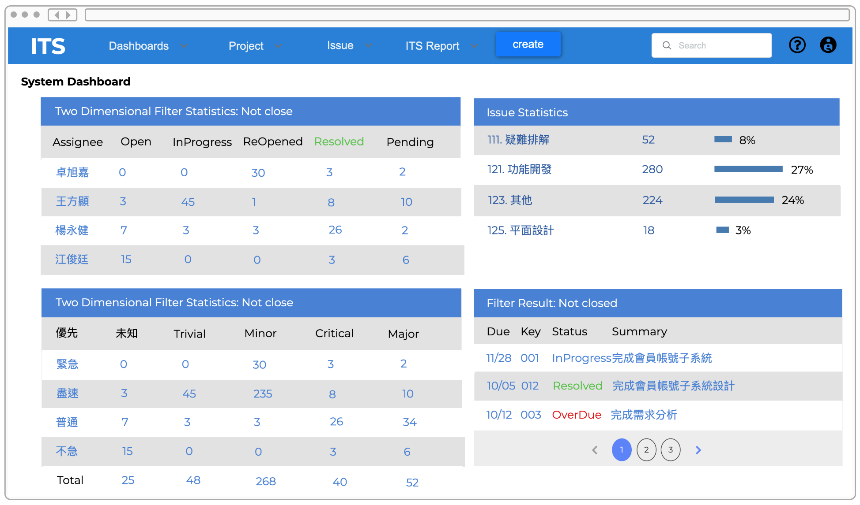
首頁

Slide 19
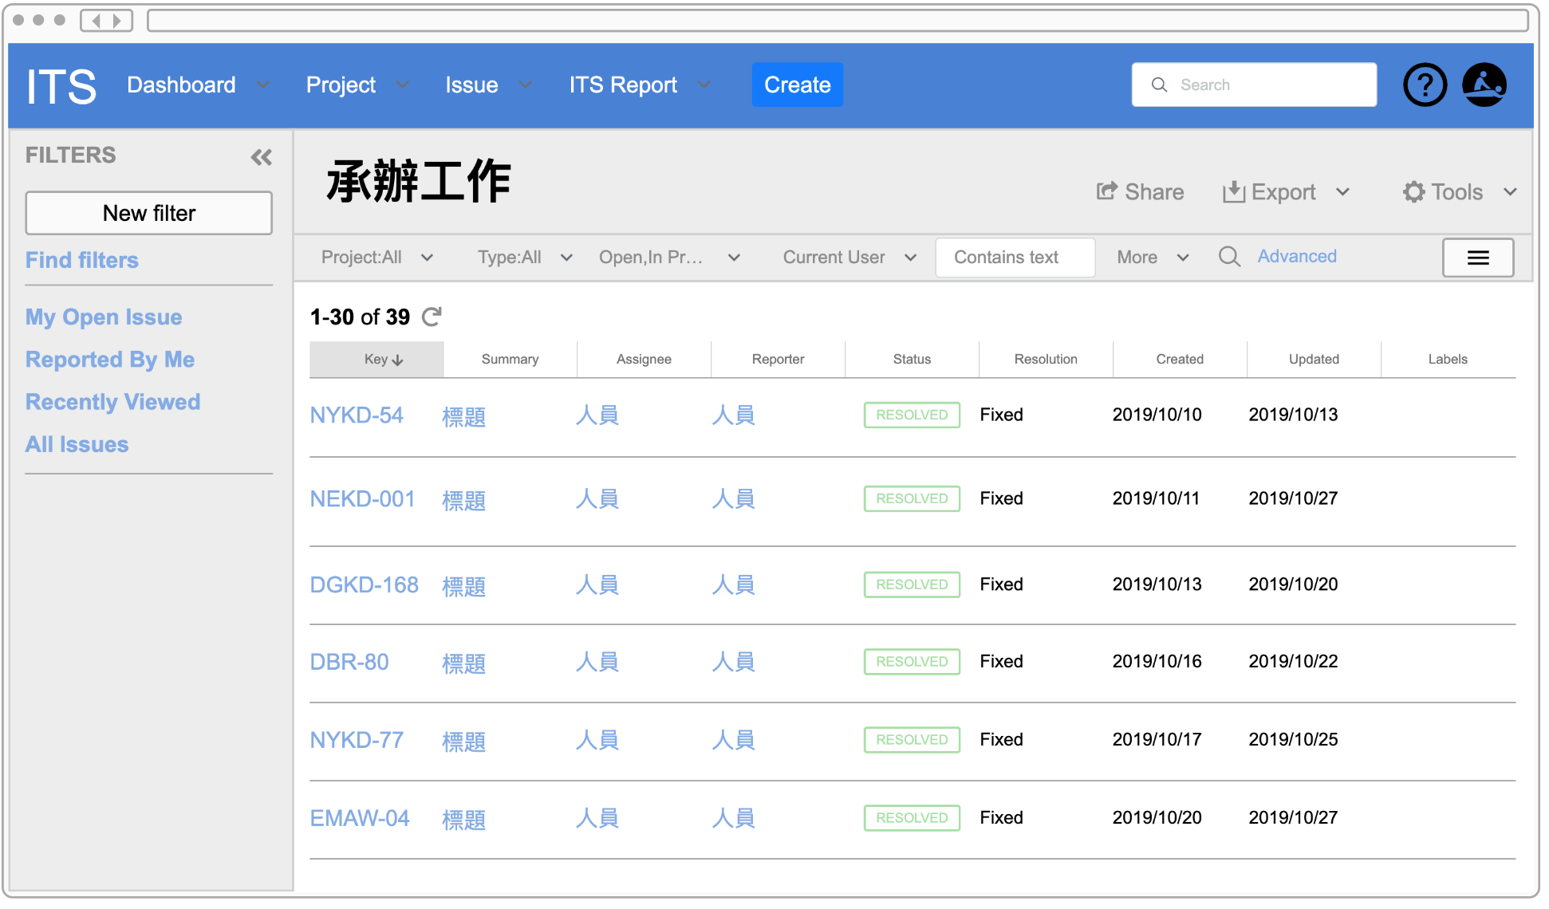
個人問題清單

Slide 20
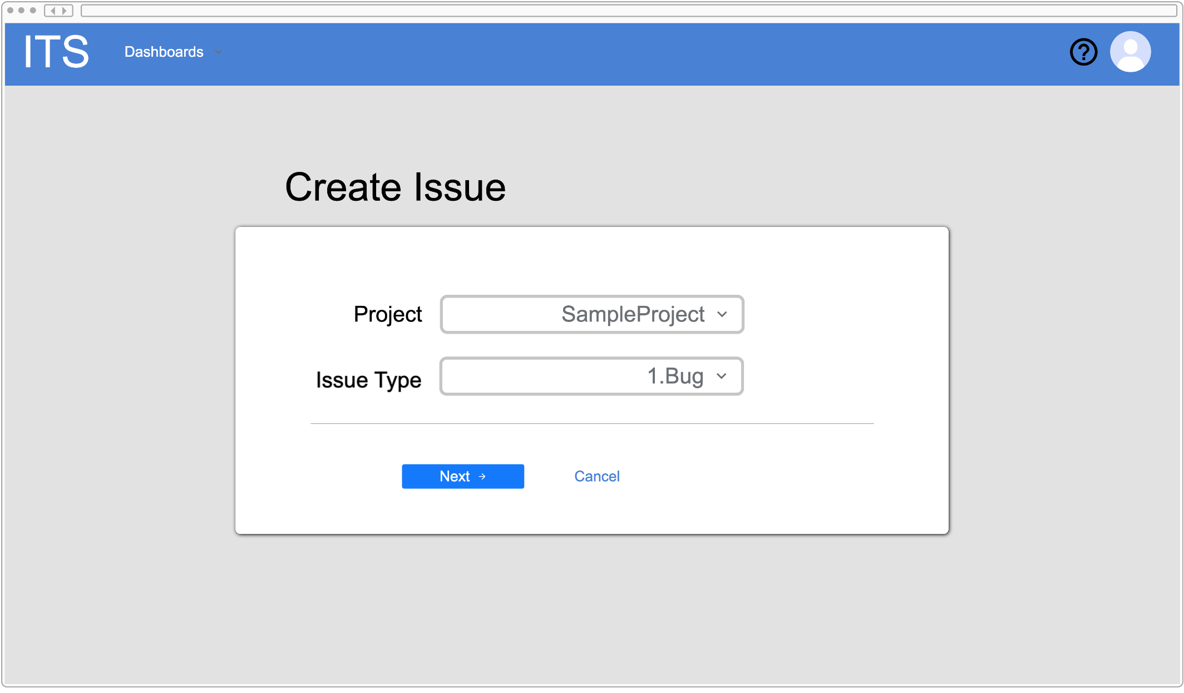
創建問題

Slide 21
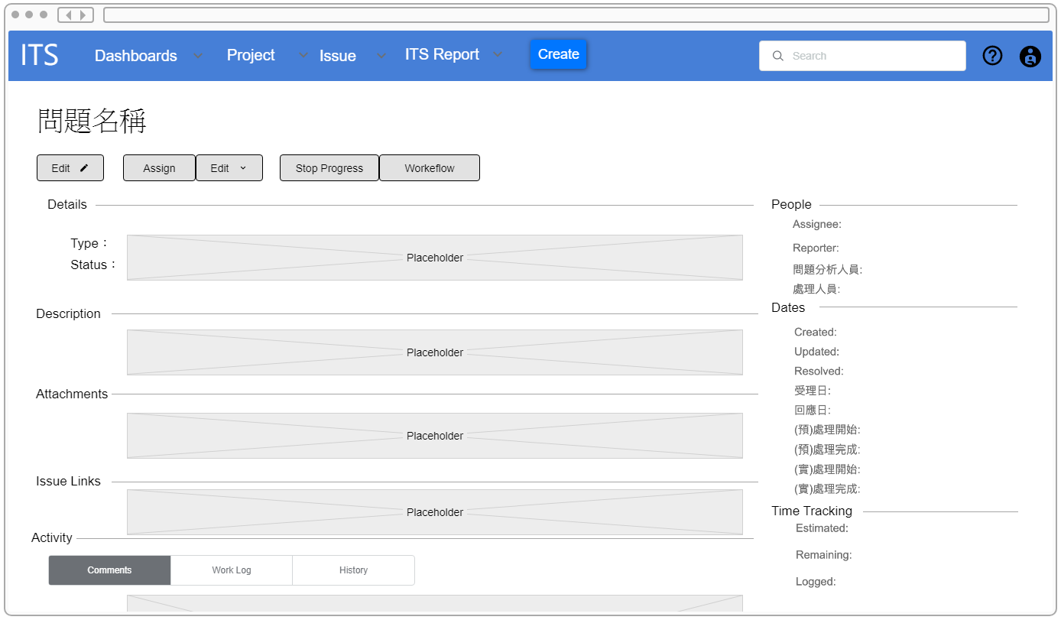
問題介面

Slide 22
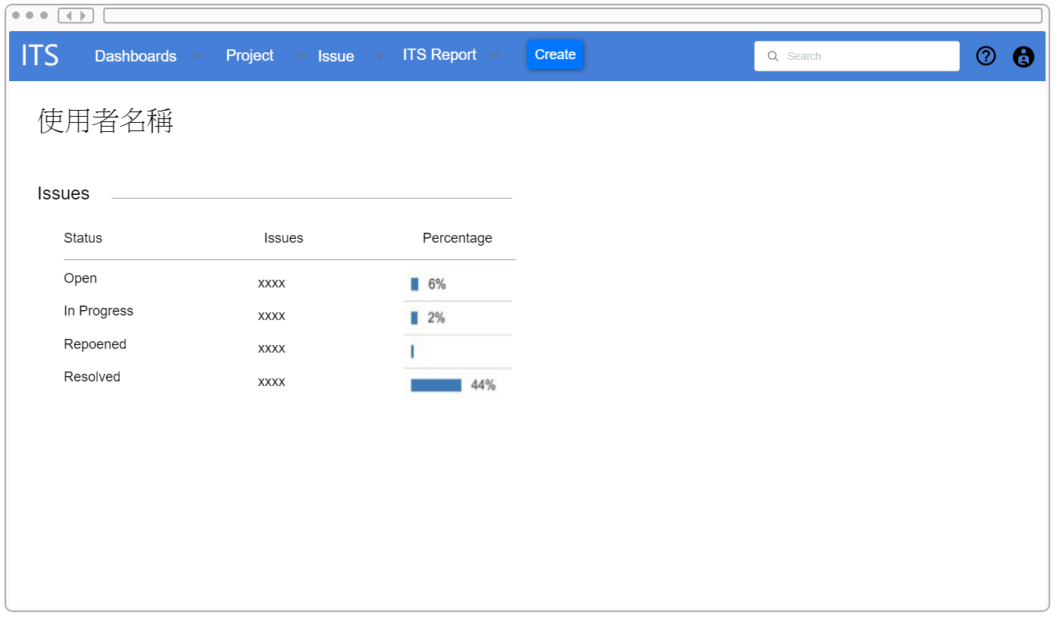
個人統計

Slide 23
Thanks!

